Slide 1
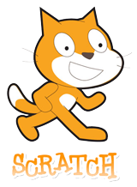
Урок 1
Знайомство з S4A
(Скретч)

Slide 2
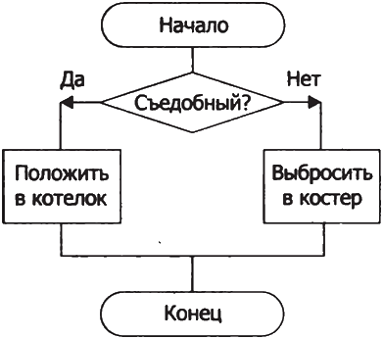
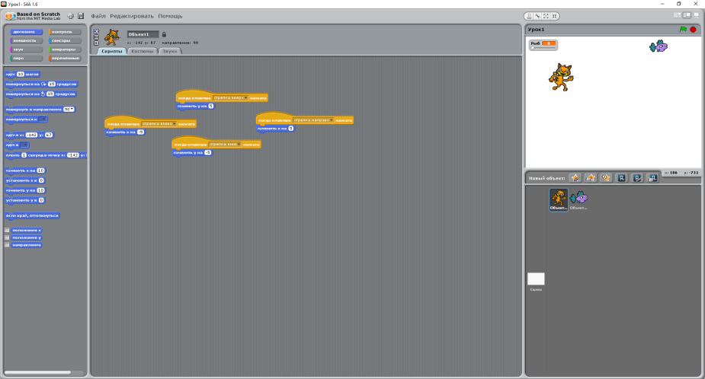
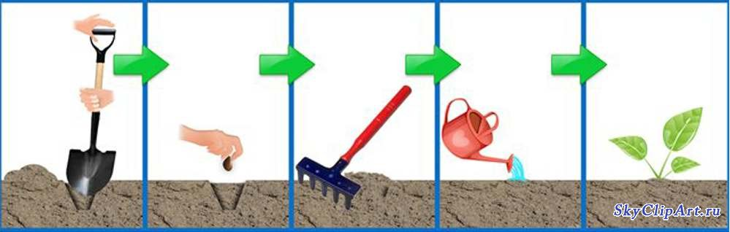
План уроку:
знайомство з поняттями “ Алгоритм ”, “ Алгоритмізація ”, “ Програма ”
Ознайомитися з інтерфейсом програмами S4A
- Напишемо свою першу гру.

Slide 3
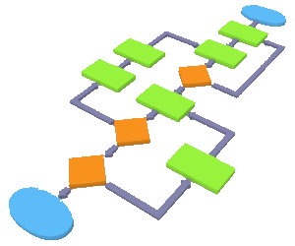
Що таке алгоритм та алгоритмізація?
Алгоритм - це послідовність точно визначених дій, що однозначно призводять до вирішення поставленого завдання.

Slide 4

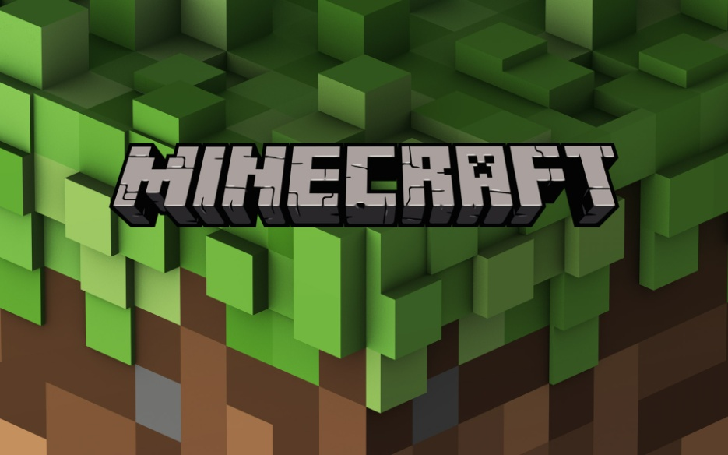
Що таке програма?
Комп'ютерна програма - це набір інструкцій у вигляді слів, цифр, кодів, схем, символів чи у будь-якому іншому вигляді, виражених у формі, придатній для зчитування комп'ютером, які приводять його у дію для досягнення певної мети або результату

Slide 5

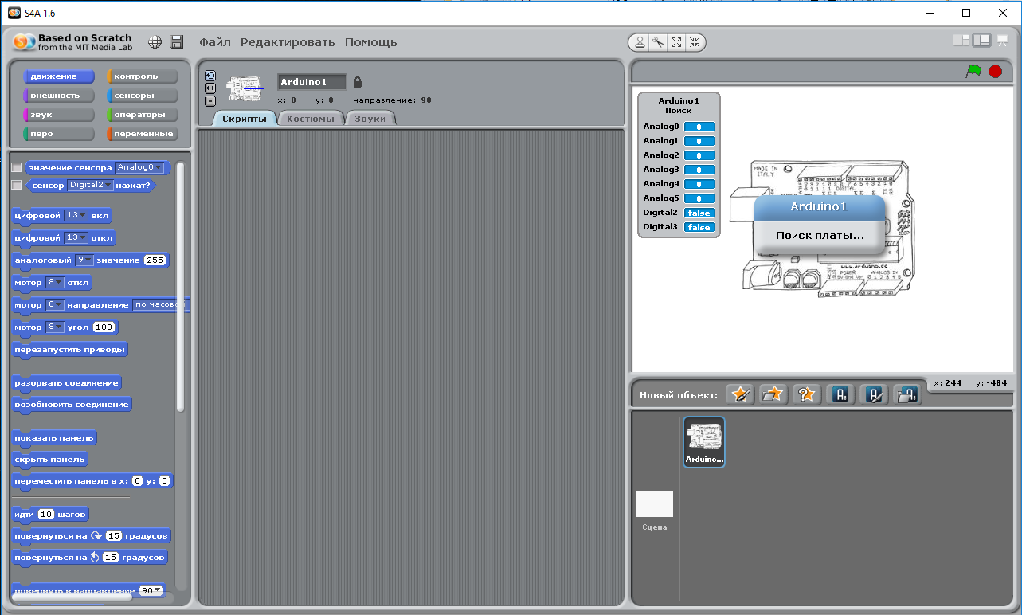

Slide 6
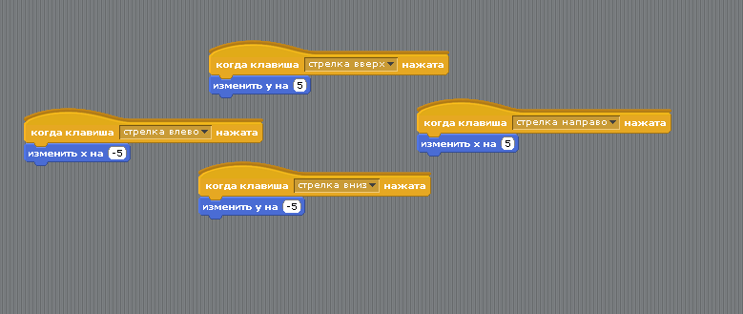
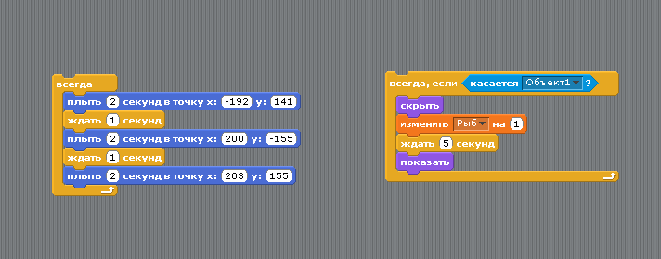

Slide 7
Завдання:
Імпортувати об’єкт “Кот”
Зробити керування за допомогою стрілок на клавіатурі
Добавити об’єкт “Риба”. Самостійно переміщуються по екрану, при дотику з котом - зникають
Добавити “Краб”. Які будуть охотитись за котом, а при дотику з котом, гра закінчується
*Добавити звук, при з’їданні риби або при закінчені гри
*добавити лічильник з’їдених риб.

Slide 8
Висновок

Slide 9
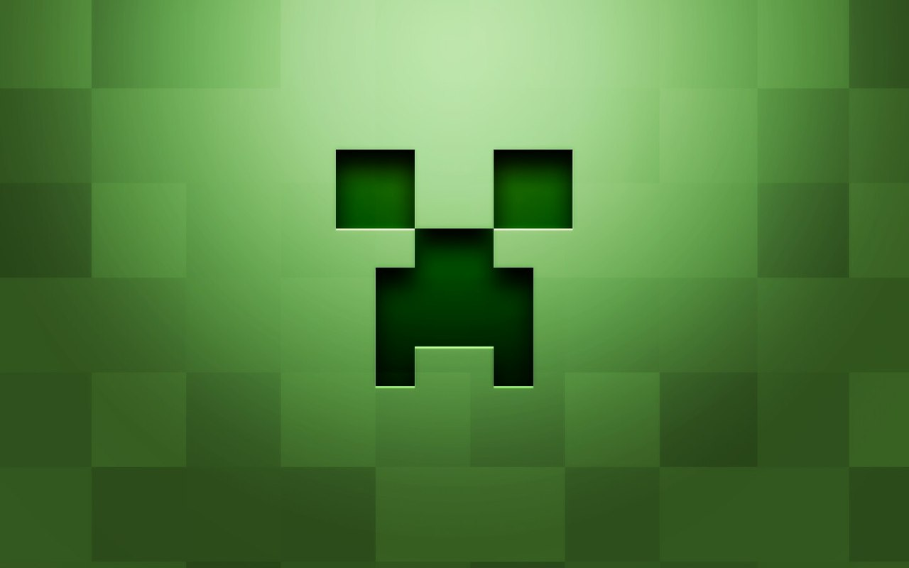
ДЯКУЄМО ЗА УВАГУ

